Slide 1

2020-2021
OFFERTA
FORMATIVA
SCUOLA DELL’INFANZIA
ISTITUTO COMPRENSIVO GIOVANNI DANTONI

Slide 2
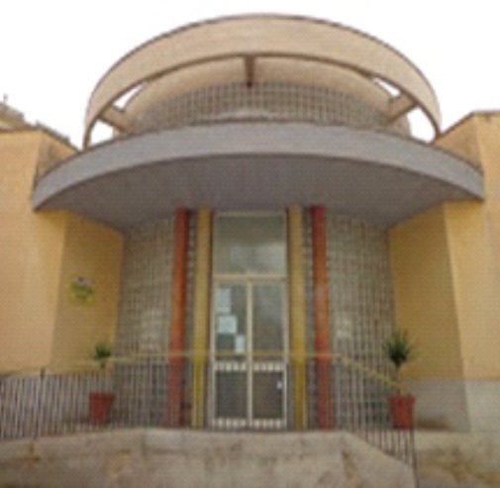
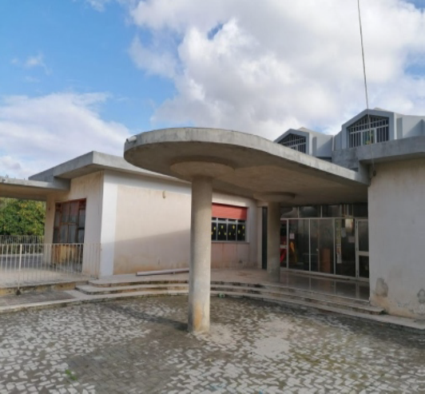
Cari genitori,
VILLA PENNA
VIA MANCINI
Queste
sono le nostre scuole
Ogni bambino è unico, irripetibile, eccezionale.
Aiutarlo a crescere rappresenta un grande impegno per ognuno di noi e serve l’aiuto di tutti.
La scuola dell’infanzia è, dopo la famiglia, l’ambiente più adatto affinché ogni bambino possa armonicamente sviluppare la propria personalità.
La nostra scuola, in tal senso, offre ai bambini l’opportunità di crescere attraverso esperienze significative e gratificanti in un ambiente sereno e accogliente con personale scolastico specializzato e attento a tutti i bisogni di ogni singolo bambino.
Le insegnanti
VIA VALVERDE
VIA COLOMBO

Slide 3
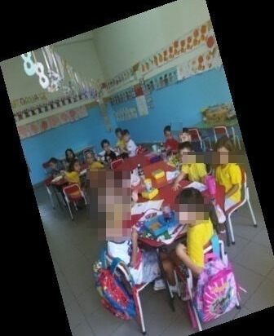
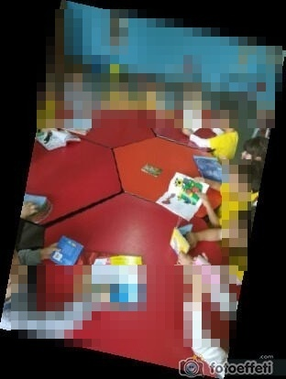
VILLA PENNA
I NOSTRI SPAZI
Aula didattica
Laboratorio di lettura
Aula didattica
Salone
Giardino
Mensa
Aula multimediale
salone
Laboratorio di lettura
giardino

Slide 4
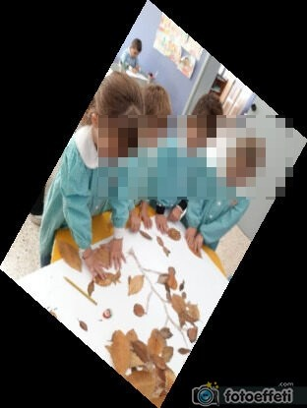
VIA VALVERDE
creativo
Laboratorio
LABORATORIO CREATIVO
SALONE
AULA DIDATTICA
GIARDINO
AULA MULTIMEDIALE
MENSA
Aula didattica
I NOSTRI SPAZI
salone

Slide 5
IL TEMPO SCOLASTICO E’ DI
40 ORE
SETTIMANALI
DALLE 8.00 ALLE 16.00
DAL LUNEDI al VENERDI

Slide 6
LA NOSTRA GIORNATA
RITROVARSI SICUREZZA AFFETTIVA RESPONSABILIZZAZIONE | 8.00 9.00 | INGRESSO ACCOGLIENZA GIOCO LIBERO
COMUNICAZIONE SOCIALIZZAZIONE | 9.00 9.40 | RIORDINO MATERIALI ATTIVITA’ DI ROUTINE
SOCIALIZZAZIONE | 9.40 10.15 | SPUNTINO
CONDIVISIONE DI REGOLE | 10.15 11.00 | GIOCO LIBERO e/o guidato
Maturazione ed espressione individuale | 11.00 12.00 | Attività’ inerenti alla programmazione
CONDIVISIONE DI REGOLE | 12.00 12,30 | RIORDINO MATERIALI
ATTIVITA’ GENERICHE | 12,30 13,00 | PRIMA USCITA PRATICHE IGIENICHE
CONDIVISIONE | 13.00 13.30 | PRANZO
CONDIVISIONE DI REGOLE ESPRESSIONE E CREATIVITA’ | 13.30 14.00 | ATTIVITA’ DI GIOCO LIBERO e/o guidato
RINFORZO | 14.00 15.30 | ATTIVITA’ DIDATTICHE RIORDINO MATERIALI
CONGEDO | 15.30 16.00 | SECONDA USCITA

Slide 7
Accoglienza
integrazione
Legalita’
Attivita’ alternativa alla R.C
Colori
Salute
lettura
Accoglienza
Stagioni
Feste
Colori
Corpo umano
Integrazione
Attività laboratoriale
Attività alternativa alla R. C.
Continuità
Salute
Ambiente
Ed. civica
Lettura
Legalità
Inglese
Sicurezza
Pon
Feste
Pon
Stagioni
Corpo umano
Ed. civica
Inglese
Sicurezza
Continuita’
ambiente

Slide 8

…..E TANTO ALTRO….
VI ASPETTIAMO
Per un incontro online
sulle proposte formative
i progetti
le iniziative
le collaborazioni
i servizi

Slide 9

Le iscrizioni sono aperte dal 4 gennaio al 25 gennaio

